Slide 1
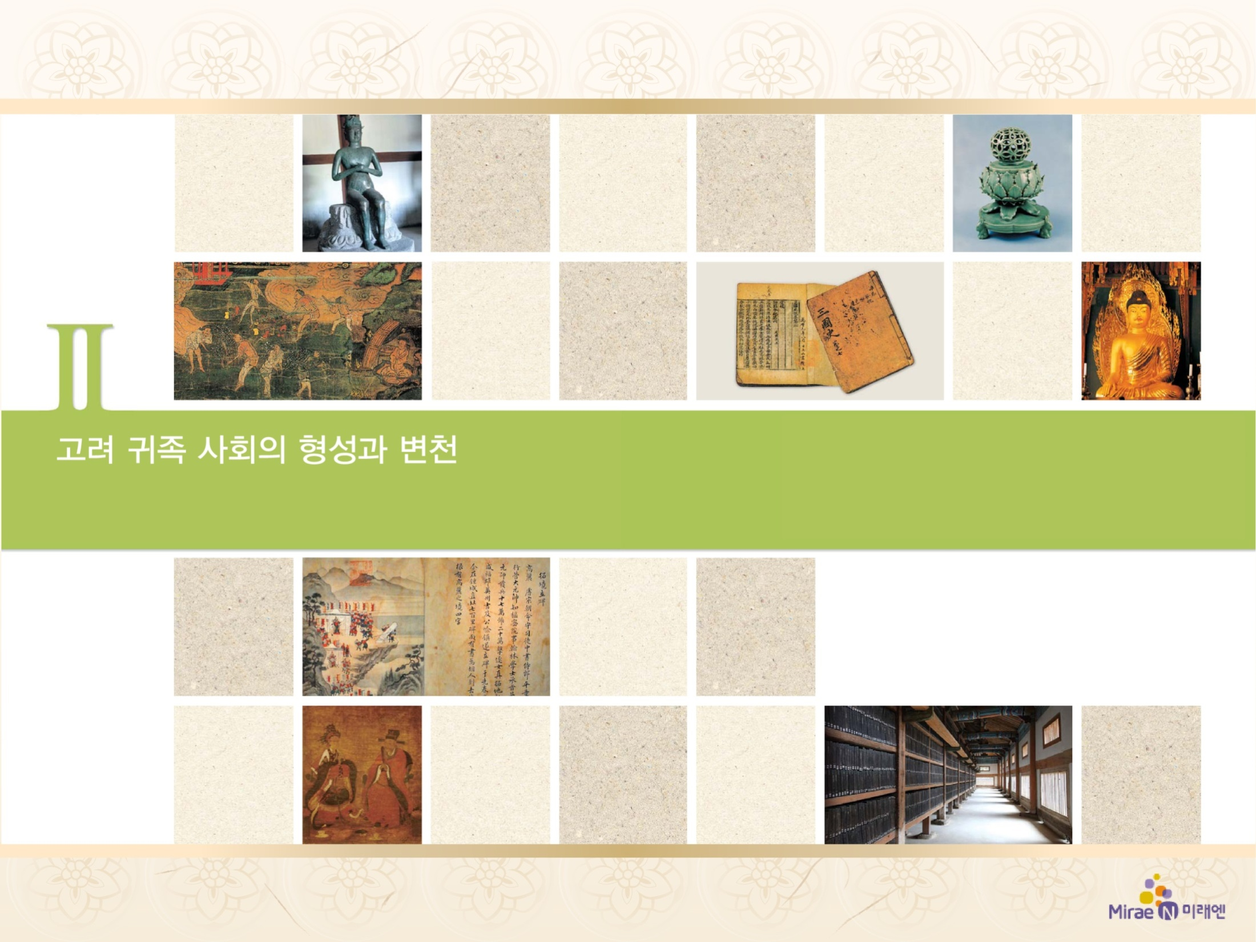
1. 고려의 성립과 정치 발전
문벌 귀족 사회의 성립과 동요
3

Slide 2



고려 문벌 귀족 사회의 성립과
전개 과정에 대해 설명할 수 있다.
이자겸의 난과 묘청의 서경 천도 운동에 대해 이해하고 문벌 귀족
사회의 몰락에 대해 파악할 수 있다.

Slide 3

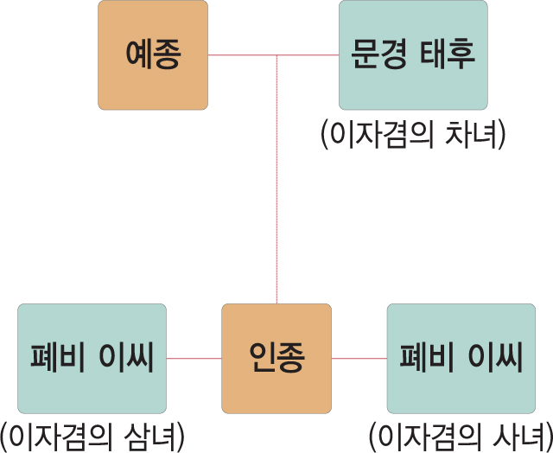
1. 고려의 성립과 정치 발전
문벌 귀족 사회의 성립과 동요
(68쪽)
3
이자겸은 스스로 국공이 되어 왕태자와 대등한 대우를 받았다. 자신의 생일을 왕과 같이
인수절이라고 부르고…… 사방에서 바치는 음식 선물이 넘치게 들어오니 썩어서 버리는 고기가 항상 수만 근이었다.
- “고려사”-
▲이자겸 가문과 왕실의 혼인 관계

Slide 4
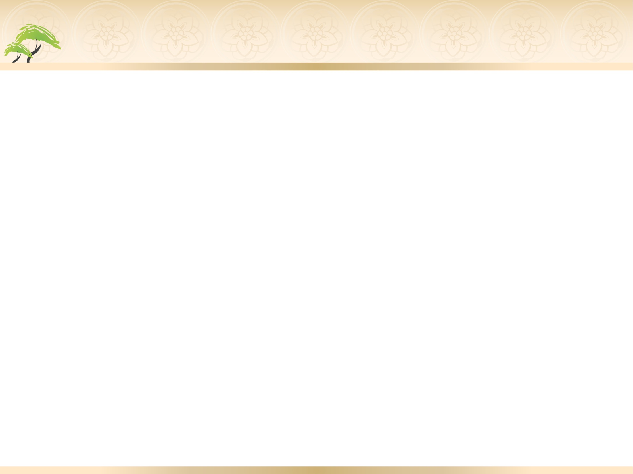
1. 고려의 성립과 정치 발전
문벌 귀족 사회의 성립과 동요
(68쪽)
3
1. 문벌 귀족 사회의 성립
① 출신: 일부 호족과 6두품 계열 유학자
② 문벌 귀족 사회의 형성: 과거ㆍ음서를 통한 관직 독점,
과전ㆍ공음전 등을 통한 경제적 혜택, 정략 결혼으로
결속 강화
③ 문제점: 정치 권력과 경제적 혜택을 둘러싼 귀족 사회
내부 분열, 과거로 진출한 신진 관료들의 문벌 귀족에
대한 반감

Slide 5
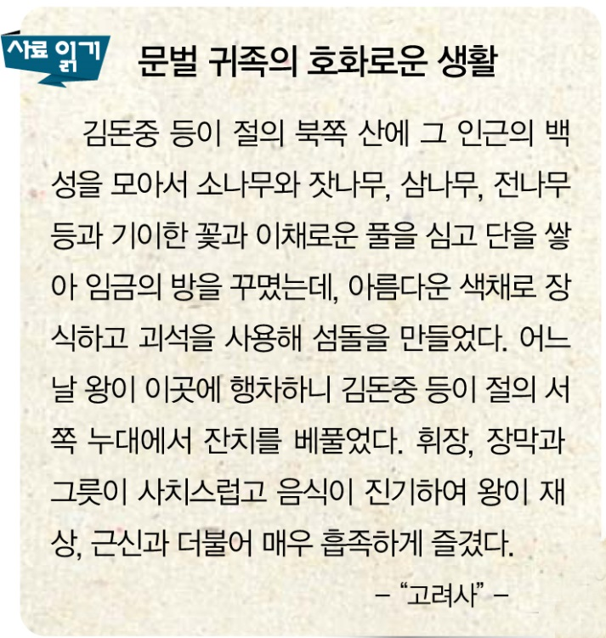
1. 고려의 성립과 정치 발전
문벌 귀족 사회의 성립과 동요
(68쪽)
3
2. 이자겸의 난(1126)
① 배경: 경원 이씨가 왕실의 외척
으로 권력 독점, 측근 세력과 갈등
② 경과: 이자겸이 척준경과 함께
난을 일으킴 → 척준경의 배신
으로 실패
③ 영향: 문벌 귀족 사회의 분열 심화

Slide 6
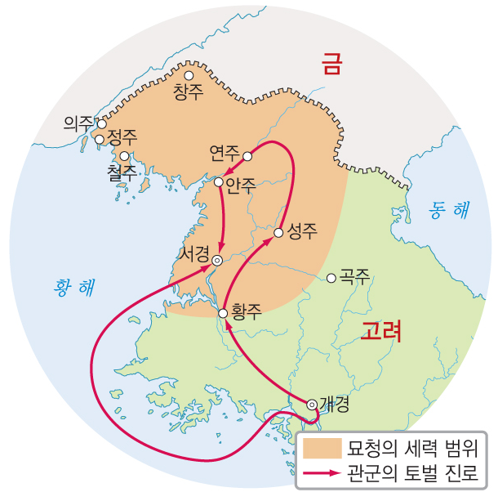
1. 고려의 성립과 정치 발전
문벌 귀족 사회의 성립과 동요
(69쪽)
3
3. 묘청의 서경 천도 운동(1135)
① 배경: 중앙 문벌 귀족 세력과
지방 출신 신진 관리의 대립,
자주적 전통 사상(풍수지리설),
고구려 계승 의식
② 주장: 칭제건원, 금국 정벌

Slide 7
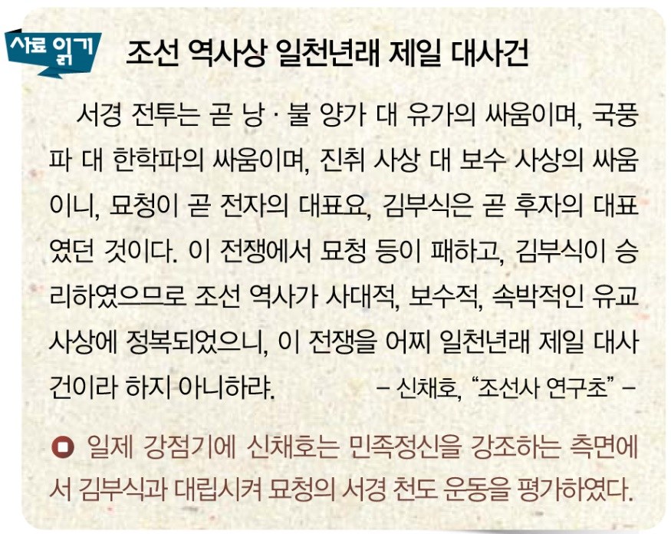
1. 고려의 성립과 정치 발전
문벌 귀족 사회의 성립과 동요
(69쪽)
3
③ 경과: 개경파와 서경파의
대립 → 묘청 등이 국호 ‘대위’,
연호 ‘천개’ 제정, 반란 →
김부식이 이끄는 관군에 1년
만에 진압
④ 결과: 문벌 귀족 사회의 모순
심화 → 이후 무신 정변으로
문벌 귀족 몰락

Slide 8

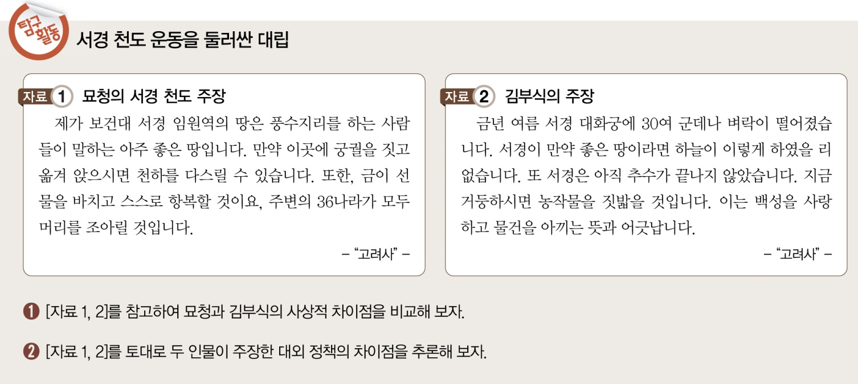
1. 고려의 성립과 정치 발전
문벌 귀족 사회의 성립과 동요
(69쪽)
3

Slide 9
1. 고려의 성립과 정치 발전
문벌 귀족 사회의 성립과 동요
(69쪽)
3
① [자료 1, 2]를 참고하여 묘청과 김부식의 사상적 차이점을
비교해 보자.
[답] 묘청은 풍수지리설과 낭ㆍ불 양가를 바탕으로 하였고,
김부식은 유교 사상을 바탕으로 대립하였다.

Slide 10
1. 고려의 성립과 정치 발전
문벌 귀족 사회의 성립과 동요
(69쪽)
3
② [자료 1, 2]를 토대로 두 인물이 주장한 대외 정책의 차이점
을 추론해 보자.
[답] 청은 금국 정벌ㆍ칭제 건원을 주장한 것으로 미루어
자주적인 대외 정책을 추진하려고 하였다. 그러나
김부식은 당시 금이 요를 멸망시킬 만큼 강했기 때문에
금에 대한 사대 관계를 통한 고려의 안정을 더욱 중시
하였다.

Slide 11
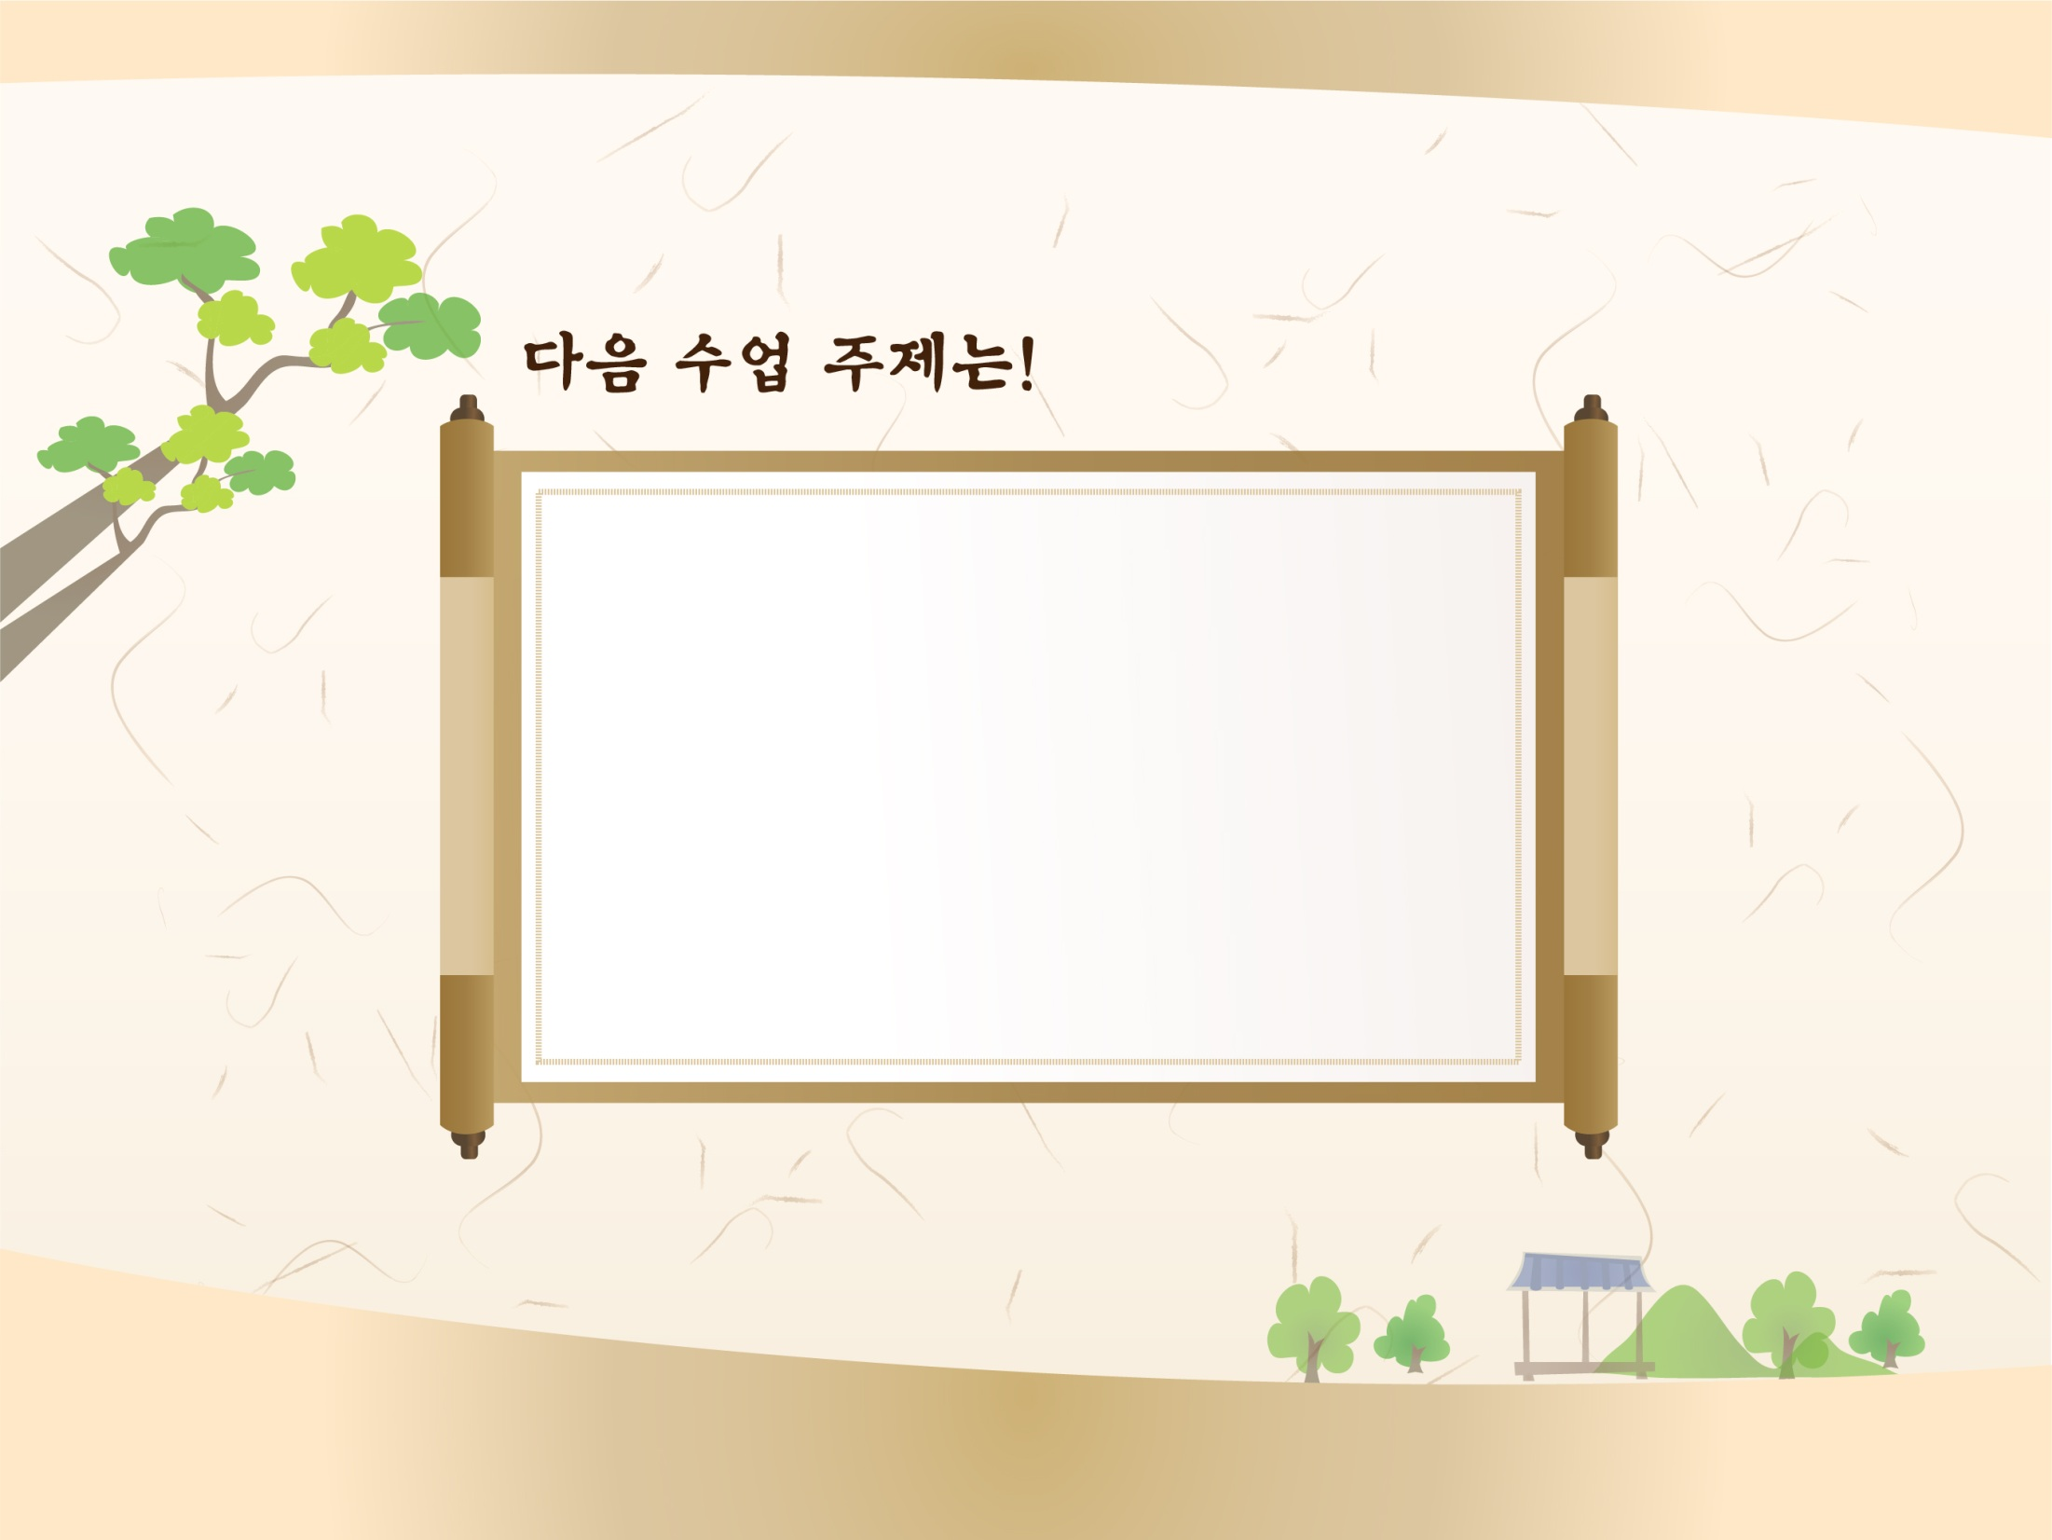
송, 거란, 여진과의 관계
입니다.
4

